Slide 1


Resultados de la gestión 2017
Rendición de Cuentas

Slide 2

1
Ejes de la Política Tributaria

Slide 3
Principios del sistema tributario ecuatoriano
(Art. 300. Constitución del Ecuador)
Generalidad
Eficiencia
Equidad
Simplicidad administrativa
Transparencia
Suficiencia recaudatoria (prioriza impuestos directos)
Progresividad
Se priorizarán los impuestos directos y progresivos.
Vertical Quienes más tienen, más pagan.
Horizontal Todos los individuos son tratados igualmente.
Plan Nacional de Desarrollo 2017 - 2021
La política tributaria promoverá la redistribución y estimulará el empleo, la producción de bienes y servicios, además de conductas ecológicas, sociales y económicas responsables.
  Eje 2: Economía al servicio de la sociedad
  Objetivo 4: Sostenibilidad del sistema económico social y solidario. Afianzar la dolarización.
    Política 4.4: Fortalecer la eficiencia, profundizar la progresividad del sistema tributario y luchar contra la evasión y elusión fiscal.

Slide 4
2
Recaudación y Contribución Tributaria

Slide 5
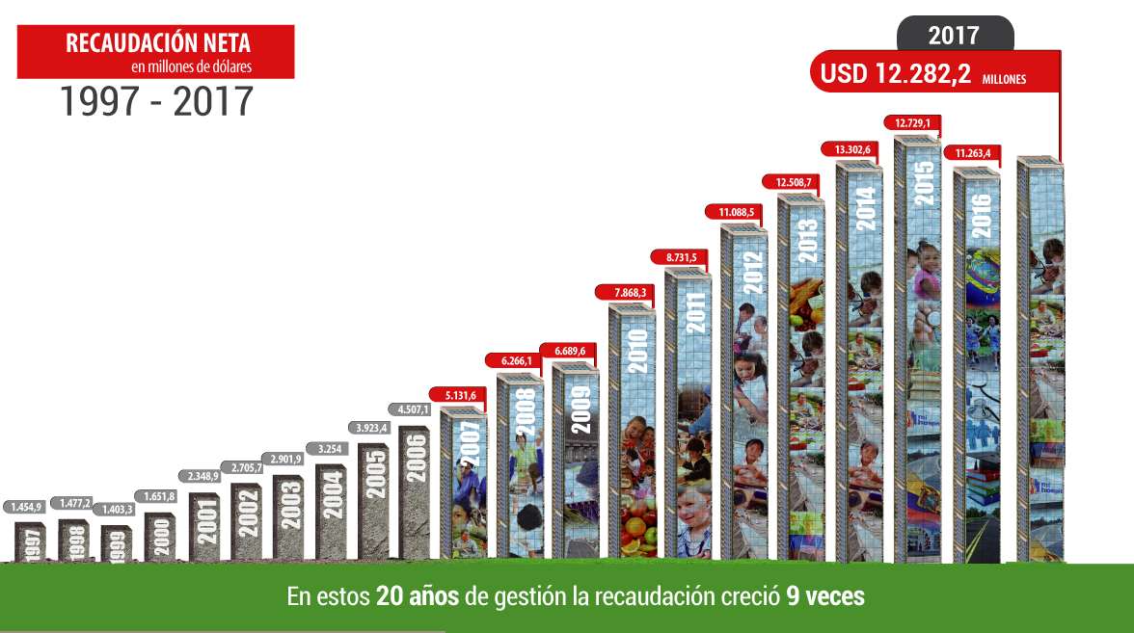
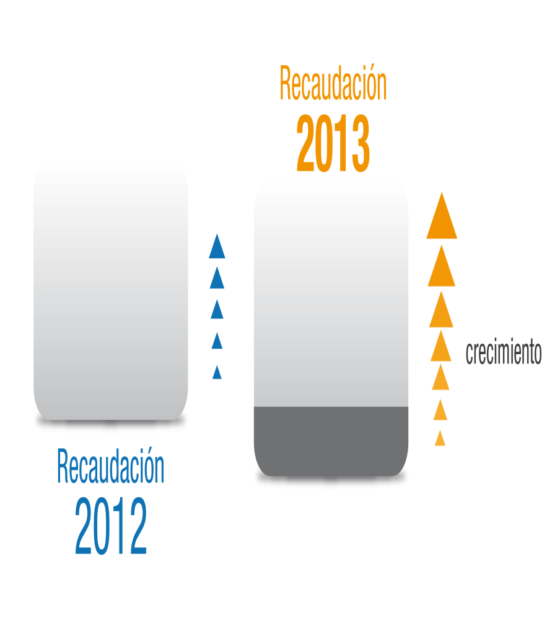
Crecimiento de la recaudación
Crecimiento 17/16
USD 1.019
millones
Crecimiento 9%
Creación SRI
Nota: Recaudación Neta sin remisión 2015 – sin contribuciones solidarias 2016 - 2017

Slide 6

Recaudación enero – diciembre 2016-2017
(Cifras en millones de dólares)
Concepto
Ene – Dic
2016
Ene – Dic
2017
Variación
2016/2017
9%
+ Renta Global | 3.946 | 4.177 | 5,9%
+ IVA Total | 5.704 | 6.315 | 10,7%
IVA Operaciones Internas | 4.375 | 4.669 | 6,7%
IVA Importaciones | 1.329 | 1.646 | 23,8%
+ Impuesto a la Salida de Divisas | 965 | 1.098 | 13,8%
+ Impuesto a los Consumos Especiales | 798 | 949 | 18,9%
ICE Operaciones Internas | 674 | 741 | 9,8%
ICE Importaciones | 124 | 209 | 68,3%
+ Otros | 678 | 684 | 0,8%
Total recaudado sin contribuciones solidarias | 12.092 | 13.223 | 9,4%
+ Contribuciones Solidarias | 1.161 | 458
Total recaudado | 13.252 | 13.681 | 3,2%
Total recaudación neta | 11.263 | 12.282 | 9,0%
CRECIMIENTO TOTAL DE LA
RECAUDACIÓN
Las devoluciones alcanzaron los USD 910 MM, un crecimiento de 8,7% respecto al 2016
* Recaudación Neta

Slide 7

Contribución tributaria países América Latina 2015
(En porcentajes)
13,9%
Promedio contribución tributaria América Latina al año 2015
Nota: (*) Contribución tributaria Ecuador 2017

Slide 8
Evolución de la contribución tributaria en el Ecuador
(En porcentajes)
Gestión SRI (81% del incremento)
Reformas (19% del incremento)
1997
1.455
millones
4,4
Incremento
5,2%
Nota: El cálculo del indicador considera la recaudación neta, en el 2015 no considera remisión.

Slide 9




Importancia de los impuestos en la inversión social
66%
ingresos tributarios*
12.282 MM
SALUD
27,1%
del monto total recaudado por el SRI
34%
Ingresos no tributarios
EDUCACIÓN
46,5%
del monto total recaudado por el SRI
PRESUPUESTO GENERAL DEL ESTADO
Nota: los ingresos tributarios corresponden a los impuestos administrados por el SRI sin considerar contribuciones solidarias. El monto de salud corresponde a información de las entidades que conforman el sectorial de Salud del PGE sin considerar la Seguridad Social a febrero del 2018

Slide 10
Principales indicadores
Procesos de Control y Cobro
3

Slide 11




Número de contribuyentes por provincia
PROVINCIA | 2016 | 2017 | Crecimiento
Azuay | 104.479 | 113.193 | 8,3%
Bolívar | 23.373 | 25.907 | 10,8%
Cañar | 28.106 | 30.514 | 8,6%
Carchi | 21.335 | 23.134 | 8,4%
Chimborazo | 58.402 | 63.117 | 8,1%
Cotopaxi | 47.461 | 51.665 | 8,9%
El Oro | 85.124 | 92.546 | 8,7%
Esmeraldas | 46.344 | 55.592 | 20,0%
Galápagos | 6.670 | 7.062 | 5,9%
Guayas | 457.542 | 495.815 | 8,4%
Imbabura | 56.159 | 61.185 | 9,0%
Loja | 57.584 | 62.260 | 8,1%
Los Ríos | 89.696 | 98.457 | 9,8%
Manabí | 162.588 | 184.863 | 13,7%
Morona Santiago | 17.628 | 19.110 | 8,4%
Napo | 14.887 | 16.049 | 7,8%
Orellana | 19.313 | 21.251 | 10,0%
Pastaza | 13.349 | 14.417 | 8,0%
Pichincha | 479.918 | 517.043 | 7,7%
Santa Elena | 35.925 | 39.036 | 8,7%
Santo Domingo de los Tsáchilas | 57.152 | 64.019 | 12,0%
Sucumbíos | 24.167 | 27.453 | 13,6%
Tungurahua | 81.393 | 87.027 | 6,9%
Zamora Chinchipe | 13.862 | 15.220 | 9,8%
Sin Domicilio Asignado | 2 | 2 | 0%
Número de contribuyentes | 2.002.460 | 2.185.937 | 9,2%

Slide 12


Mejoró el cumplimiento tributario
CUMPLIMIENTO OPORTUNO
DE IMPUESTO A LA RENTA SOCIEDADES
PRESENTACIÓN DE DECLARACIONES
DE IMPUESTO AL VALOR AGREGADO
2006-2007
2016-2017
2006-2007
2016-2017
9 de cada 10
9 de cada 10
3 de cada 10
6 de cada 10

Slide 13



Resultados de la gestión institucional
GESTIÓN DE COBRO
En 2016 se recuperó
USD 794,9 millones
En 2017 se recuperó
USD 880,1 millones
Ahora el 97% de las declaraciones se pagan oportunamente.
En 2017 se otorgaron facilidades de pago por
USD 317 millones
INCREMENTO 10,7%
2016/2017

Slide 14


Resultados de procesos de control
Total acciones de control 2016
Total acciones de control 2017
USD 547,7 millones
USD 923,8 millones
Procesos masivos
USD 310,3 millones
Procesos masivos
USD 533,9 millones
Controles intensivos
USD 237,4 millones
Controles intensivos
USD 389,9 millones
INCREMENTO
2016/2017
69%

Slide 15

Resultados de los principales programas de control
USD 520,2 millones
2016
2017
Empresas fantasmas
USD 408,1 millones
USD 102,2 millones
USD 305,9 millones
Papeles de Panamá
USD 84,3 millones
USD 65,4 millones
USD 18,9 millones
Planificación fiscal internacional
USD 4,9 millones
USD 0,0 millones
USD 4,9 millones
Contribuciones solidarias
USD 19,8 millones
USD 14,0 millones
USD 5,8 millones

Slide 16


Resultados de principales programas de control 2016 y 2017
EMPRESAS FANTASMAS
USD 2.700
810
19.890
$
millones
$
EMPRESAS
FANTASMAS
FACTURAS FALSAS
CLIENTES
Listado 2016: USD 2.100 millones
Listado 2017: USD 600 millones
$
$
$
PERJUICIO PARA EL ESTADO
IVA
USD 322
USD 835 millones
Impuesto a la Renta
USD 513
USD 408 millones
9.356
El SRI ha
gestionado
2016: USD 102 millones
2017: USD 306 millones
Contribuyentes
regularizados
# controles persuasivos y ejecutivos durante 2016 y 2017 25.639

Slide 17




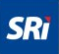

¿Qué hemos hecho frente al fraude?
En estricta aplicación del artículo 226 de la Constitución.
Suscripción de Convenio de Cooperación interinstitucional
Fiscalía, Ministerio del Interior, SENAE y SRI.
Uso de medios eficientes para el intercambio de información.
SRI participa en el Foro Global de Transparencia
Intercambio de información con más de 100 países.
Actualmente Ecuador tiene convenio con 19 países para evitar la doble tributación internacional.
Procedimientos de asistencia penal internacional
A través de la Fiscalía General del Estado, el país ha logrado obtener información para desentrañar tramas de planificación fiscal agresiva y evasión de impuestos.
Creación de la Unidad Especializada de Lucha contra Delitos Tributarios y aduaneros

Slide 18
4
Beneficios a la ciudadanía
Ley Orgánica para la reactivación de la economía, fortalecimiento de la dolarización y modernización de la gestión financiera.

Slide 19



Beneficios tributarios con la Ley Orgánica para la Reactivación de la Economía
Microempresarios No pagan anticipo mínimo de Impuesto a la Renta.
Se amplía el rango de ingresos de USD 100.000 a USD 300.000.
LAS NUEVAS microempresas se exoneran del pago del Impuesto a la Renta en los primeros 3 años de actividad, siempre que generen empleo neto y valor agregado.
Progresividad
Las microempresas EXISTENTES empiezan a pagar Impuesto a la Renta a partir de USD 11.270
Devolución total del exceso del anticipo de Impuesto a la Renta.
Ejes de la Ley
Los exportadores habituales se benefician de un esquema de devolución mensual del ISD, similar a la devolución del Impuesto al Valor Agregado IVA.
Más beneficios tributarios
a quienes más
generan empleo y más apoyo necesitan
Exclusión en el rubro de costos y gastos para el cálculo del anticipo de Impuesto a la Renta, así como los rubros de activos, costos y gastos deducibles y patrimonio para las nuevas inversiones.
En el marco de las recomendaciones del Foro Global, se debe demostrar e informar sobre el beneficiario efectivo del rendimiento de utilidades, títulos, valores y derechos representativos de capital.
Sanción pecuniaria por ocultamiento patrimonial equivalente al uno por mil del total de activos o del total de ingresos, el que sea mayor, sin que se supere el 1% de dichos rubros.
Combate
a la evasión

Slide 20
5
Facilitamos el cumplimiento voluntario

Slide 21






Ahorro para la sociedad
(Por uso de Servicios en Línea)
TIEMPO
TRANSPORTE
AHORRO
17 minutos de espera
8 minutos en transacción
1 hora de desplazamiento
(agencia, lugar de origen y viceversa)
Costo de pasajes en transporte público para llegar a la agencia y viceversa.
2016
USD 182 millones
2017
USD 208 millones
14%
más ahorro
Total de transacciones en línea
2016
51’908.463
2017
59’341.695
Var. 2016/2017
14,3%

Slide 22


Resultados de innovación tecnológica 2017
(Transacciones en línea)
17’618.940
Declaraciones
93.612 (2016)
180.371 (2017)
Número de exoneraciones automáticas
impuestos vehiculares
3.749.857
Anexos
211.011 (2016)
562.323 (2017)
1.464
Facilidades de pago
en línea para deudas por
USD 5’281.478
9.010
Pagos en línea por
Número de
Devoluciones y monto devuelto
USD 245’998.490
USD 10’498.376

Slide 23



Facturación electrónica
Contribuyentes emisores de facturas electrónicas
(En número)
Total comprobantes electrónicos por año
(En millones)
32.406
4.021 millones
Obligados: 25.603 (79%)
Voluntarios: 6.803 (21 %)
Total general 2017
Total general 2017
Crecimiento anual: 63%
Crecimiento anual: 54%
Fuente: Base de datos SRI
Corte: 31 de diciembre 2017

Slide 24


Fortalecimiento de la Cultura Tributaria
Ciudadanos capacitados
2017: 261.789
Número de convenios con Universidades
21
  13 Núcleos abiertos
  143 docentes capacitados
  1.507 estudiantes capacitados
  34.878 ciudadanos atendidos

Slide 25
6
Combate a la evasión – hitos importantes

Slide 26





Proyecto SIMAR
USD 400,6 MM
Recaudación total enero – diciembre 2017
ICE bebidas alcohólicas, cervezas y cigarrillos
Incremento en la recaudación 2016 - 2017
En millones de dólares
168%
Incremento de catasto de contribuyentes SIMAR
Cerveza
Artesanal
0,3
383%
0,07
234%
Monto incautado de productos
Bebidas
Alcohólicas
37,5
7%
34,9
4.425
Acciones de control
Cerveza
Industrial
236,4
22%
194,3
Notes:
26

Slide 27



Proyecto SIMAR – referente internacional para el control de tabaco y cigarrillo
Premiación de la OMS al SRI por el día mundial sin tabaco por implementación del proyecto SIMAR
Mayo 2017
República Dominicana
Cooperación para implementación de sistemas de trazabilidad.
Septiembre 2017
Cooperación
Perú, Surinam, Jamaica, Guyana, Guatemala y Brasil.
Catálogo de Oferta Ecuatoriana de Cooperación Sur-Sur (CSS)
Inclusión del proyecto SIMAR como experiencia exitosa para fortalecer la integración regional y el posicionamiento de Ecuador en el contexto internacional.
Diciembre 2017
Diciembre 2017
Notes:
27

Slide 28
#3
Ley Orgánica de Solidaridad y de Corresponsabilidad Ciudadana para la Reconstrucción y Reactivación de las Zonas Afectadas por el Terremoto de 16 de abril de 2016
7
Diciembre, 2017

Slide 29

Contribuciones solidarias no tuvo efecto recesivo
(Nuevos negocios en zonas afectadas por el terremoto – al 31 de diciembre de 2017)
NUEVOS NEGOCIOS - ZONAS AFECTADAS
49.592
Zonas
Inscritos activos
antes del terremoto
Inscritos activos
luego del terremoto
Variación
Manabí
141.801
36.461
25,7%
Esmeraldas
43.503
13.131
30,2%
Manabí y Esmeraldas
185.304
49.592
26,8%
Resto
del país
1.663.119
295.811
17,8%
Todo el país
1.848.423
345.403
18,7%

Slide 30




Inversión de la recaudación por Ley de Solidaridad
Recaudación por contribución solidaria
130,2%
Cumplimiento meta
Monto total
USD 1.628 millones
USD 2.815
millones
58%
Asignación por ejes
RECONSTRUCCIÓN
EMERGENCIA
REACTIVACIÓN
PRODUCTIVA
USD 2.054 millones
USD 364,5 millones
USD 396,8 millones
Fuente: Plan Reconstruyo Ecuador (corte: 15/12/2017)

Slide 31
Variación anual de ventas totales Manabí
(En porcentajes)
Enero - noviembre 16/15
-1,3%
Enero – noviembre 17/16
18,7%
Notas: cifras sujetas a revisión.
Información Formulario 104; fecha de corte 2018-01-22.

Slide 32

Desafíos 2018

Slide 33


Recaudación 2017 y meta PGE 2018
(Cifras en millones de dólares)
RECAUDACIÓN
NETA
RECAUDACIÓN
BRUTA
2017
USD 12.274
USD 13.223
Meta 2018
USD 13.600
USD 14.450
Var.
10,8%
9,3%
* Sin contribuciones solidarias
RENDIMIENTO DEL
CONTROL
RECAUDACIÓN DE
COBRANZAS
2017
USD 923
USD 880
Meta 2018
USD 1.012
USD 962
Var.
9,6%
9,3%

